Slide 1

ZeroPie

Slide 2


목차
01
02
03
프로젝트 소개
프로젝트 설계
프로젝트 시연

Slide 3

Part 1
프로젝트 소개

Slide 4
Part 1
프로젝트 소개 - 제로파이
ZeroPie?
협업과 커뮤니케이션의 어려움을 제로로 만드는
제로파이 입니다!

Slide 5
Part 1
프로젝트 소개 - 목표
왜 제로파이가 필요한가?
제로파이를 도입한 이유는 협업의 효율성을 극대화하고자 하는 필요성에서
시작되었습니다.
이러한 배경에서 양방향 통신 기술에 대한 관심이 커졌고, 이를 통해 우리가
활용할 수 있는 최적의 솔루션을 찾은 결과, 그룹웨어를 도입하게 되었습니다.

Slide 6
Part 1
팀원 소개
L
박임재
화면 디자인, 메인 페이지, 페이지 기능 구현
H
B
윤혜지 팀장
김광은
K
A
오아람
관리자 구현, 프로젝트 구현
게시판, 캘린더 구현
회원, 고객센터, 채팅 구현

Slide 7
Part 1
일정
고객센터 기능구현
관리자 기능 구현
게시판 기능구현
DB설계
프로젝트 아키텍처 설계
더미 데이터 입력
index 페이지 구현
1주차
2주차
3주차
4주차
5주차
요구사항 분석
화면설계
역할 분담
화면 구현
회원가입 기능 로그인 기능
페이지 기능 구현
채팅 기능 구현
캘린더 기능 구현
프로젝트 기능 구현
테스트 및 디버깅

Slide 8





Part 1
주요 기능 소개

Slide 9
Part 1
주요 기능
실시간 커뮤니케이션
기록 유지
팀 응집력 강화
실시간 협업
접근성 향상
작업 가시성 향상
작업 흐름 최적화
우선순위 관리
일정 조율
시간 관리
프로젝트 계획
지식 관리 및 축적
정보 공유 및 접근성 향상
회사 문화 강화 문제 해결 및 지원

Slide 10




Part 1
기대효과
생산성 향상
의사소통 개선
프로젝트 관리 개선
협업 강화

Slide 11

Part 2
프로젝트 설계
ⓒSaebyeol Yu. Saebyeol’s PowerPoint

Slide 12
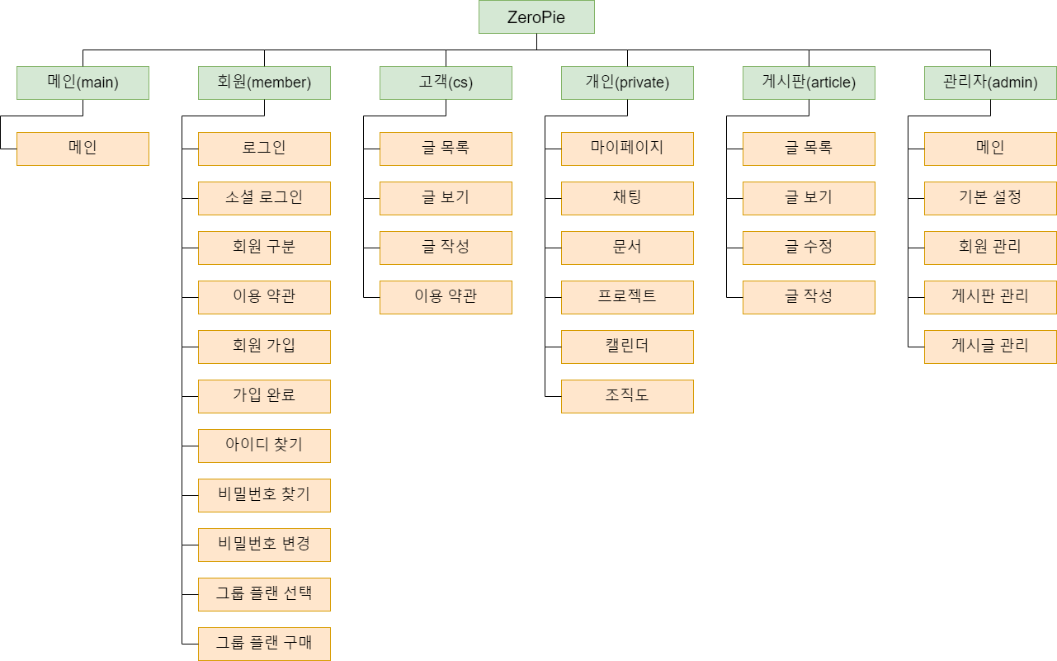
Part 2
정보구조

Slide 13
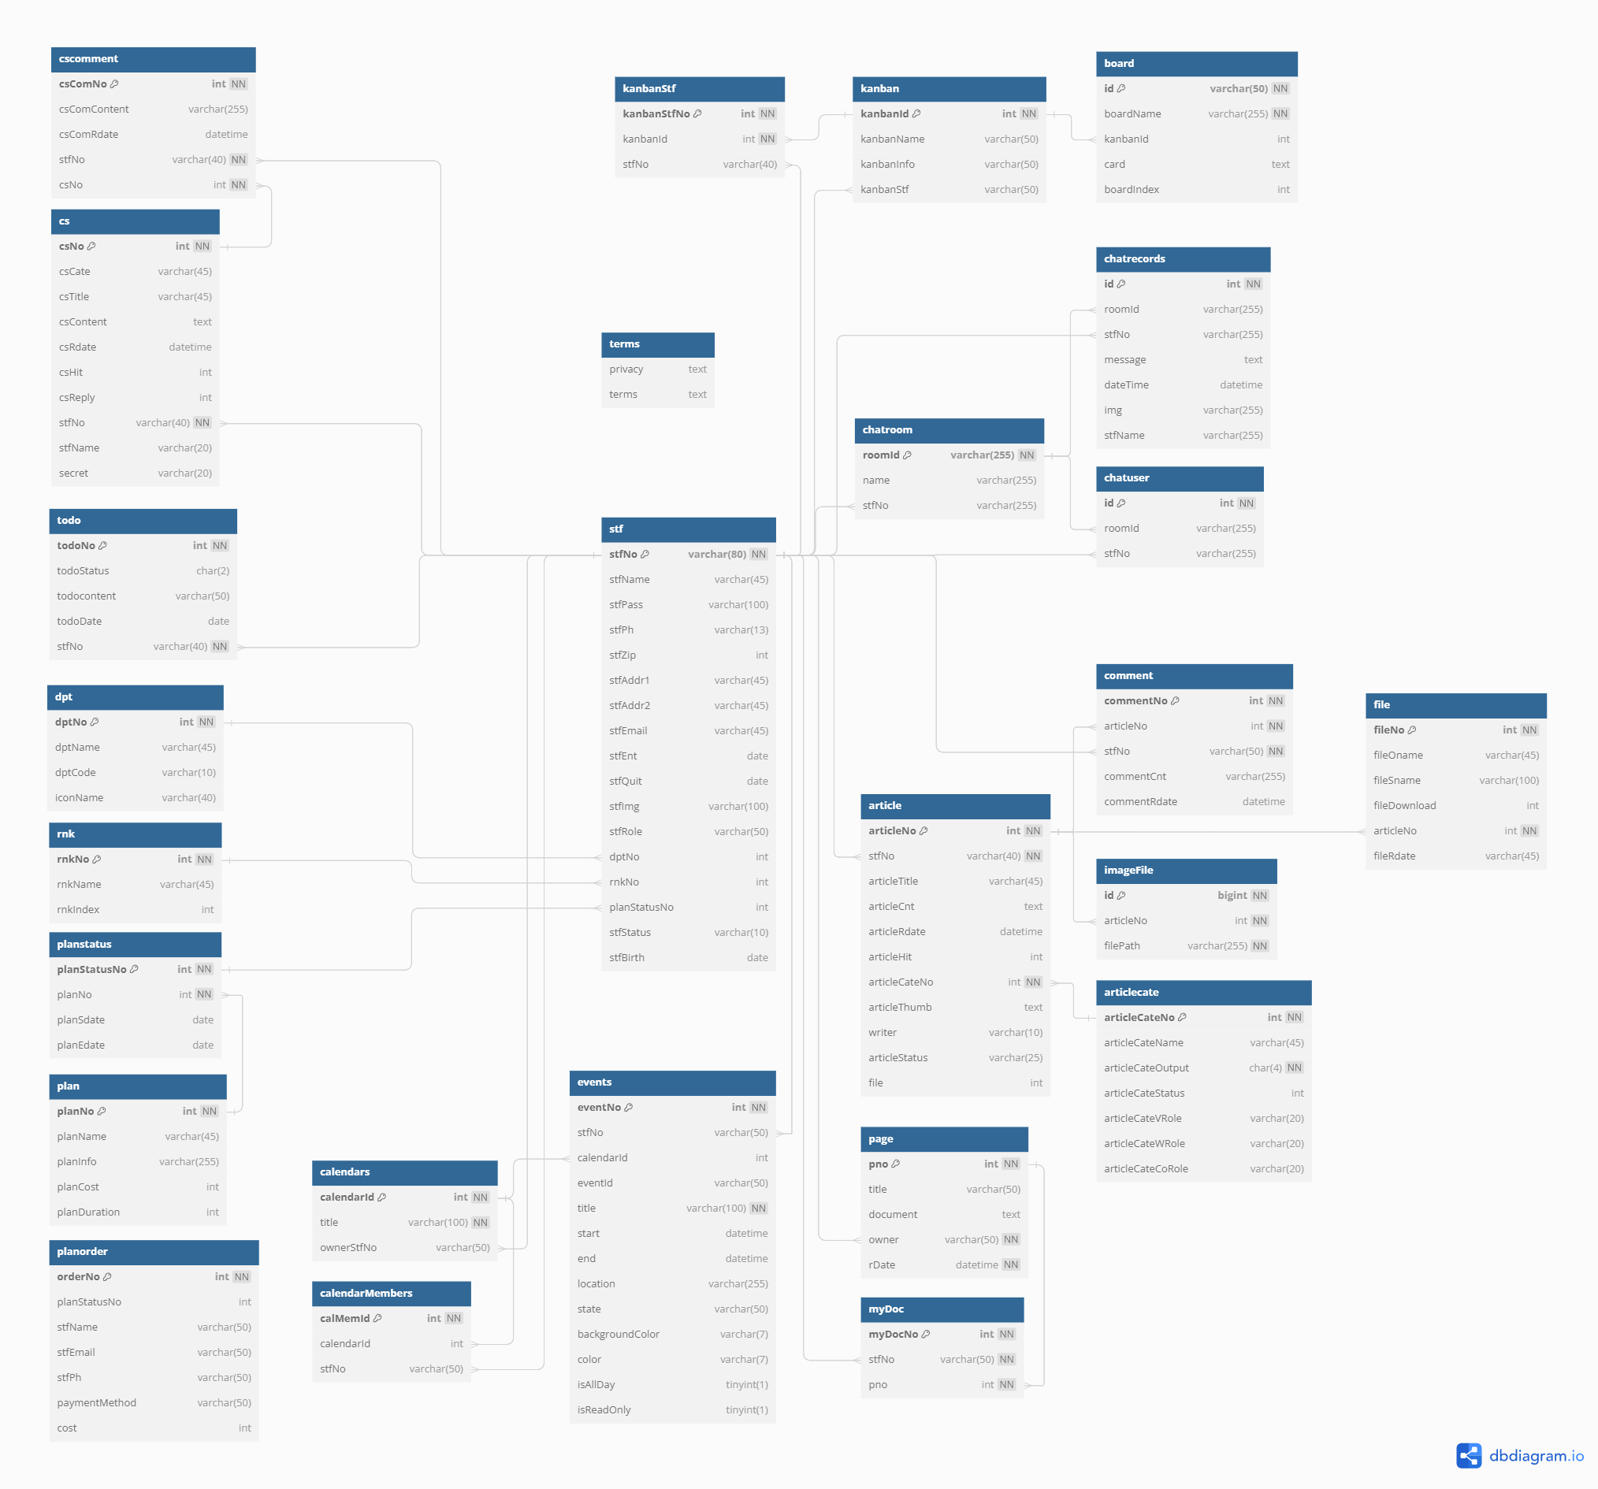
Part 2
전체 ERD

Slide 14












Part 2
프로젝트 아키텍쳐 설계
EC2
Front End
EC2
Node.js
React
4.배포
Back End
2.배포 요청
GitHub
GitHub
Action
Code Deploy
Spring Boot
JAVA
JPA
DataBase
1.jar 파일 전달
3.jar 파일 전달
S3
MySQL

Slide 15

Simulation
ⓒSaebyeol Yu. Saebyeol’s PowerPoint

Slide 16
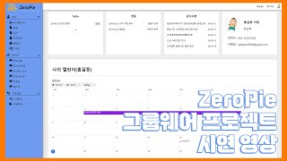
Part 3
시연(이미지 클릭 or 링크클릭)
https://www.youtube.com/watch?v=qenSoYeryHw

Slide 17

Q&A

Slide 18

Fin.

